Slide 1
PKG & CEH
OpenVINO를 활용한
모션 인식 및
배경 변경 프로그램
실시간 모션 인식 및 배경 변경 시스템
박경규
최은호

Slide 2
목차
01
프로젝트 개요 및 소개
02
문제정의
03
프로젝트 목표
04
시스템 구성도
05
개발진행
06
시연 및 결과
07
고찰

Slide 3
PKG & CEH
01
프로젝트 개요 및 소개
OpenVINO를 활용하여 모션을 인식하여 배경을 변경하는 촬영 프로그램을 개발하는 것입니다.
사용자가 특정 모션을 수행하면, 이를 인식하여 실시간으로 배경을 변경하고 적용 시킬 수 있습니다.
이는 영상 편집, 스트리밍, 또는 가상 현실 등 다양한 분야에서 유용하게 활용될 수 있습니다.
실시간 모션 인식 및 배경 변경 시스템

Slide 4
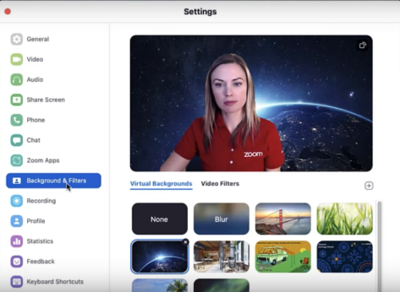
PKG & CEH
02
문제 정의
- 현재 문제점
비디오 촬영 프로그램에서 배경 변경이 수동으로 설정됨
→ 여러 단계를 거쳐야하는 번거로움
실시간 모션 인식 및 배경 변경 시스템

Slide 5

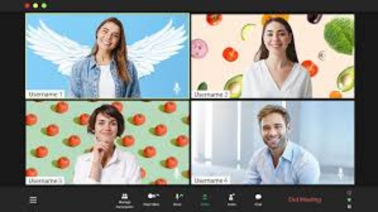
PKG & CEH
03
프로젝트 목표
1. 모션 인식 시스템 구축
2. 배경 변경 기능
실시간 모션 인식 및 배경 변경 시스템

Slide 6
PKG & CEH
04
시스템 구성도
1. 입력 모듈 - 카메라 영상 입력 2. 처리 모듈 - 모션 인식 모듈 - 배경 변경 처리 모듈 - 비디오 출력 모듈 3. 출력 모듈 - 화면에 최종 영상 출력 - 사진 저장
실시간 모션 인식 및 배경 변경 시스템

Slide 7
PKG & CEH
05
개발 진행
1. 각 모듈 담당자 지정
1. 각 모듈 담당자 지정
2. 모델 검색 및 적용
3. 각 모델에 기능 구현
4. 각 모듈별 이슈사항 체크
5. 이슈 디버깅
6. 프로그램 통합 및 수정
결과 도출
실시간 모션 인식 및 배경 변경 시스템

Slide 8

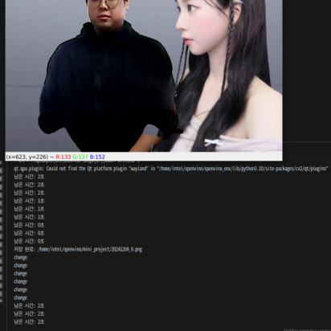
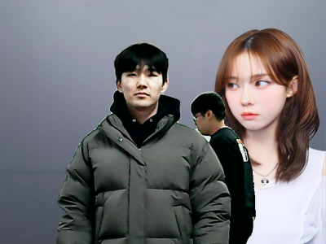
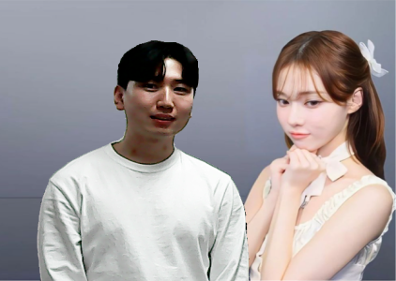

PKG & CEH
06
시연 결과
실시간 모션 인식 및 배경 변경 시스템

Slide 9
PKG & CEH
07
고찰
- 모션 담당자
객체 탐지 모델을 사용해 모션을 인식 작업을 하는데 계속해서 노이즈가 발생하였다. 이러한 문제를 해결하기 위해 더 상세한 주소로 모션을 인식하게 하였습니다. 하지만, 환경적인 문제 ( Cam의 성능, 조도, 모델 성능 등 )로 인식의 정확성이 떨어지는 게 너무 아쉽습니다.
- 누끼 담당자
openvino의 모델의 사용해 실시간 영상의 누끼 작업 실행 시 버퍼링이 3초가량 발생하는 문제가 발생하였다. 이러한 문제의 해결을 위해 스레드를 이용해 버퍼링을 1초 이내로 감소시켰다. 이렇듯 다 연산 작업 시 스레드 사용으로 문제를 해결할 수 있다는 경험을 하게 되었다.
- 앞으로 프로그램을 UPdate를 한다면....
- 더 좋은 Cam을 사용한다. - 사람을 더 잘 인식 할 수 있도록 최적화를 시킨다.(크로마키)
- 음성인식 모델을 사용하여 음성으로도 사진을 저장할 수 있도록 한다.
- 모션 노이즈를 감소시킬 수 있는 기술을 배워 조금 더 명확하게 모션인식률을 늘린다
실시간 모션 인식 및 배경 변경 시스템

